Slide 1

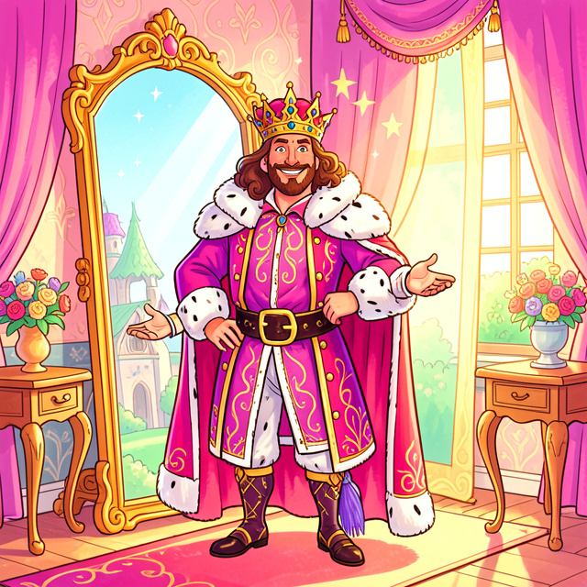
У свету Царевог новог одела
Маштамо, стварамо и откривамо истину кроз бајку.

Slide 2


Кратка провера знања
Питање 1:
Шта је цар највише волео на свету?
Питање 2:
Ко је једини смео да каже да је цар го?
Питање 3:
Шта су преваранти наводно исткали за цара?
Одговори на следећем слајду...

Slide 3
Кратка провера знања
✅​
Одговор 1:
Цар је највише волео нову и лепу одећу.
Одговор 2:
Мало дете је једино рекло истину.
Одговор 3:
Исткали су невидљиву тканину коју не виде глупи људи.

Slide 4
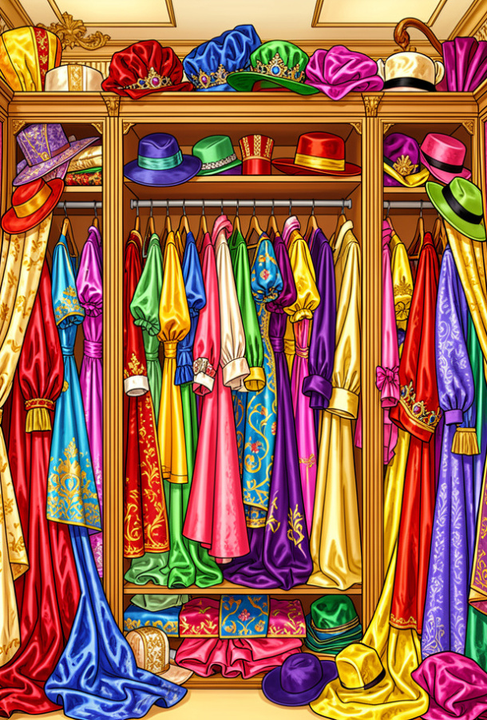
Како прича почиње?
Први део: Царева велика жеља
Свака прича има свој почетак. Наш цар је толико волео одело да је на њега трошио сав новац!
🔑
Цар је мењао одело сваког сата у дану. Замислите колико је то ормара!

Slide 5
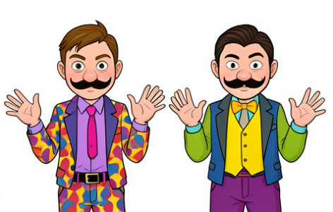
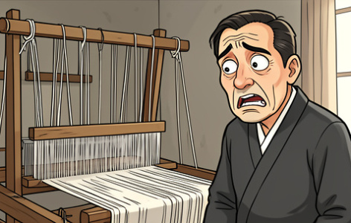
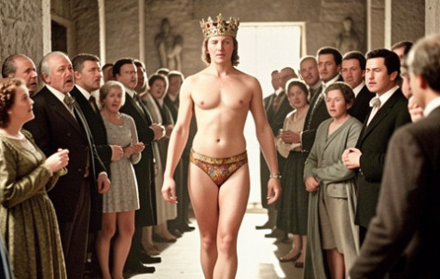
План наше приче
Долазак превараната
Двојица лупежа обећавају најлепше и најчудније одело.
Лаж на двору
Сви се претварају да виде невидљиво одело јер се боје да испадну глупи.
Погрешна парада
Цар маршира градом 'обучен' у своје невидљиво одело.

Slide 6
Посложимо бајку
Одговори на следећем слајду...
Поређај догађаје онако како су се дешавали у причи:
Дете узвикује: “Али он нема ништа на себи!“
Цар наставља параду још поносније.
Лупежи почињу да ткају на празно.
Цар троши новац само на одећу.

Slide 7
Посложимо бајку
✅​
Поређај догађаје онако како су се дешавали у причи:
Цар троши новац само на одећу.
1.
Лупежи почињу да ткају на празно.
2.
Дете узвикује: „Али он нема ништа на себи!“
3.
Цар наставља параду још поносније.
4.

Slide 8
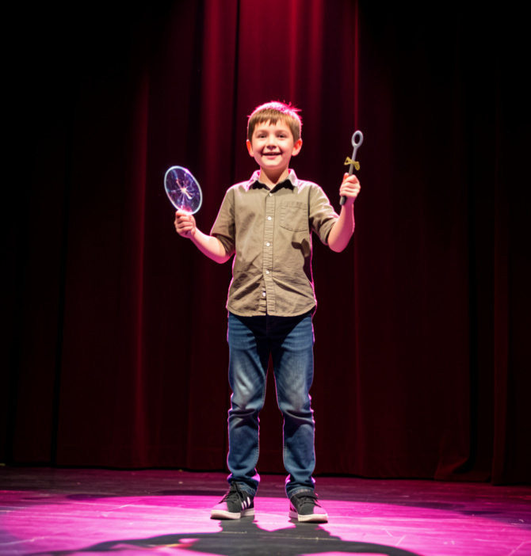
Замисли невидљиво одело
Сада је време за игру! Хајде да замислимо да испред нас стоји то чаробно одело.
🔍
Пробајте да рукама покажете колико је тежак огртач или како закопчавате невидљиву дугмад.

